Slide 1



数据分析方法
DataEase 开源社区
2024 年 1 月

Slide 2
1
数据分析方法概念&分类
2
现状分析数据分析方法
3
原因分析数据分析方法
4
预测分析数据分析方法

Slide 3

什么是数据分析方法论？
什么是数据分析方法论？
。。。

Slide 4
数据分析方法概念
数据分析方法论主要是用来指导数据分析师进行一次完整的数据分析，它更多的是指数据分析思路，比如从那几封面开展数据分析？各方面包含什么内容和指标？
数据分析方法主要从宏观角度指导如何进行数据分析，它就像一个数据分析的前期规划，指导着后期数据分析工作的开展。
数据分析方法论
C
逻辑数分析法
PEST分析法
B
D
4P营销理论
5W2H分析法
A
数据分析方法论

Slide 5
什么是数据分析方法？
什么是数据分析方法？
。。。

Slide 6

数据分析方法概念
数据分析方法是指具体的分析方法，如常见的对比分析、交叉分析、相关分析、回归分析、聚类分析等数据分析法。
数据分析方法主要从微观角度指导如何进行数据分析。
数据分析方法
C
回归分析
相关分析
B
D
聚类分析
对比分析
A
数据分析方法

Slide 7
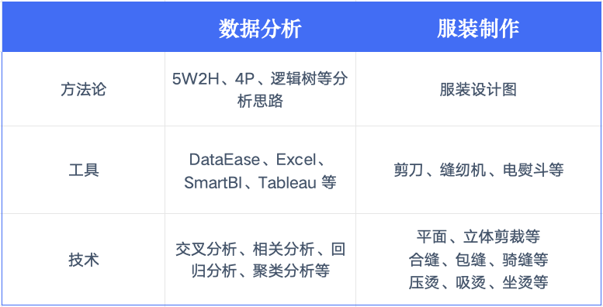
以服装制作来看两者的区别

Slide 8
数据分析方法三大作用？
数据分析的三大作用？
。。。

Slide 9
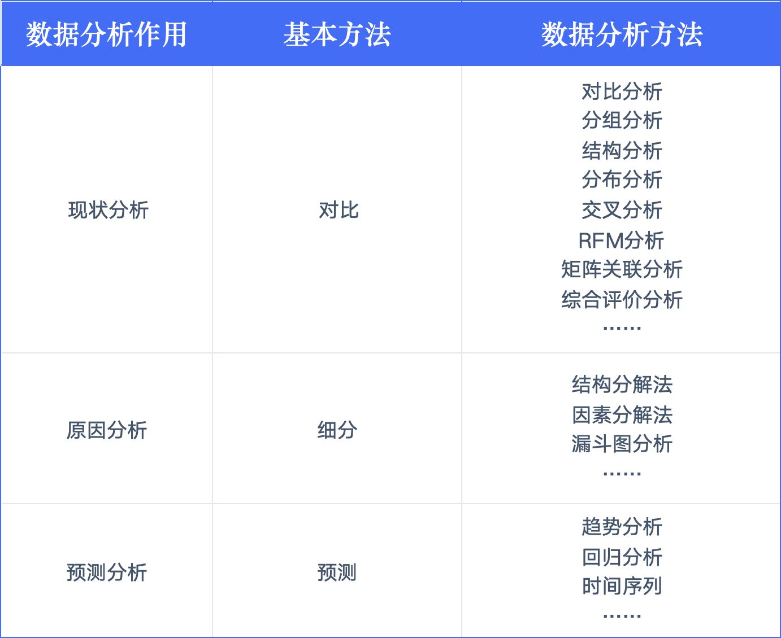
数据分析方法的分类

Slide 10
1
数据分析方法概念&分类
2
现状分析数据分析方法
3
原因分析数据分析方法
4
预测分析数据分析方法

Slide 11

对比分析方法
对比分析，是指将两个或者两个以上的数据进行比较，分析它们的差异，从而揭示事物发展变化情况和规律性。对比分析可以非常直观地看出事物某方面的变化或差距，并且可以准确、量化地表示出这种变化或差距是多少。
对比分析方法
概念

Slide 12
对比分析方法类别
与目标对比
不同时期对比
实际完成值与目标进行对比。例如每个公司每年都有自己的业绩目标或计划，所以首先可将目前的业绩与全年的业绩目标进行对比，看是否完成目标。如果一年还未过完，处于某阶段，可把目标按时间拆分再进行对比，或直接计算完成率，再与时间进度（截止当天累计天数/全年天数）进行对比。
行业内对比
时间是一种常用的、特殊的维度，时间维度上的对比，称为纵比。本月数据与上个月数据进行对比，就是环比；每个月份的数据与某一固定月份的数据进行对比，就是定基比。
通过时间前后的对比，可以知道在时间维度上事物的发展变化是好是差，如新增用户数环比上月增长10%，同比去年增长20%。
通过与行业中的标杆企业、竞争对手或行业的平均水平进行对比。
同样我们也可以了解自身某一方面或各方面的发展水平在行业内处于什么样的位置，明确哪些指标是领先的，哪些指标是落后的，进而找出下一步发展的方向和目标。
同级类别对比
同级类别对比，称为横比，如不同国家人口数、GDP的对比，不同省份收入、用户数对比，不同公司、不同部门之间的对比不同产品之间的对比，不同用户之间的对比等。
这样可以了解自身某一方面或各方面的发展水平在公司、集团内部或各地区处于什么样的位置，明确哪些指标是领先的，哪些是落后的，进而找出下一步发展的目标。
03
04
02
对比分析
方法类别
01

Slide 13
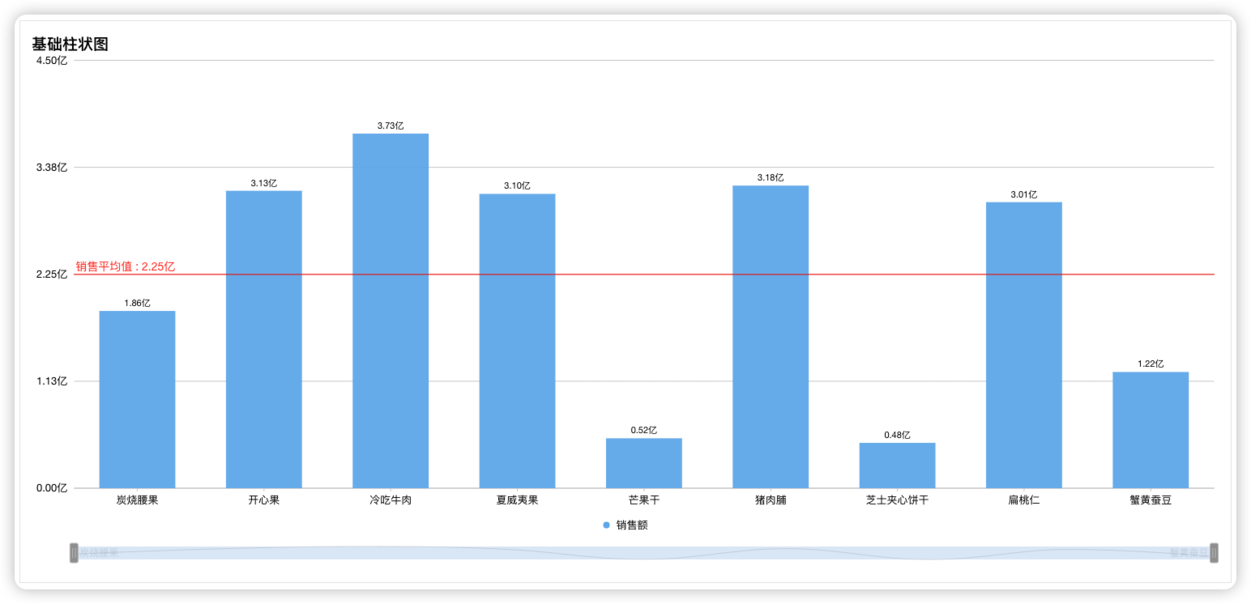
对比分析方法（不同种类的销售额对比）

Slide 14
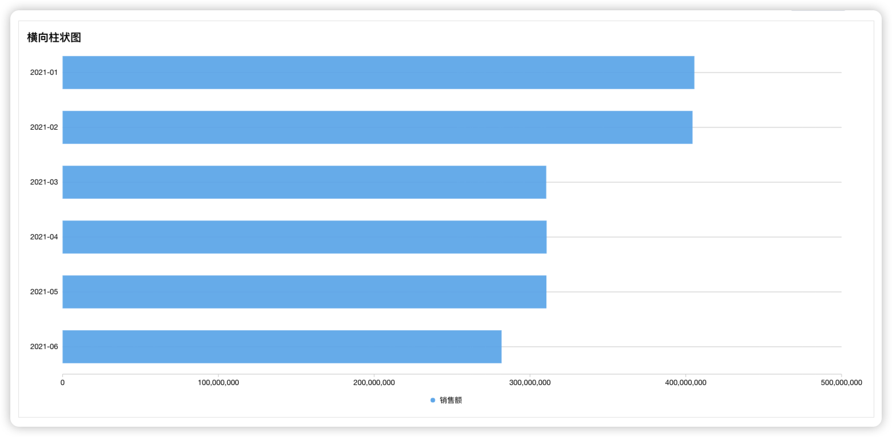
对比分析方法（不同时间的销售额对比）

Slide 15
分组分析方法
分组分析，是指根据分组字段，将分析对象划分成不同的部分，以对比分析各组之间的差异的一种分析方法。
分组的目的就是为了便于对比，把总体中具有不同性质的对象区分开，把性质相同的对象合并在一起，保持各组内对象属性的一致性、组与组之间的属性的差异性，以便进一步进行各组之间的对比分析。
分组分析方法
概念

Slide 16
分组分析方法类别
定量分组
也就是数值分组，根据分析目的将数值型数据进行等距或非等距分组，定量分组一般看分布，也就是分布分析。
定性分组
它是按事物的固有属性划分的，如性别、学历、地区等属性，定性分组一般看结构，也就是结构分析。
02
01
分组分析
方法类别
对比分析
方法类别

Slide 17
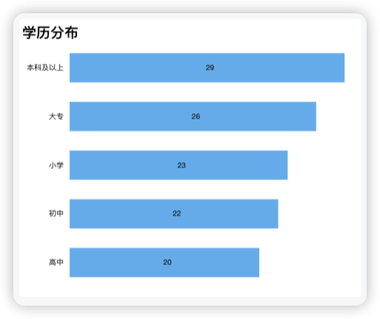
分组分析方法——定性分组

Slide 18
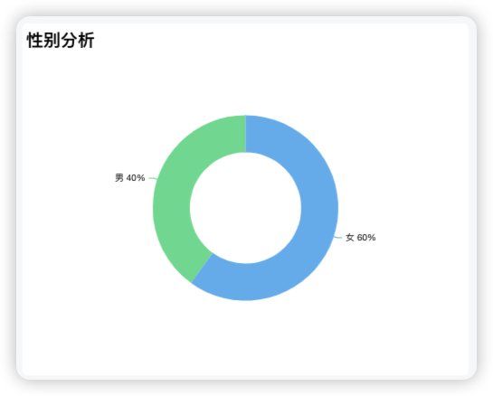
分组分析方法——定性分组

Slide 19
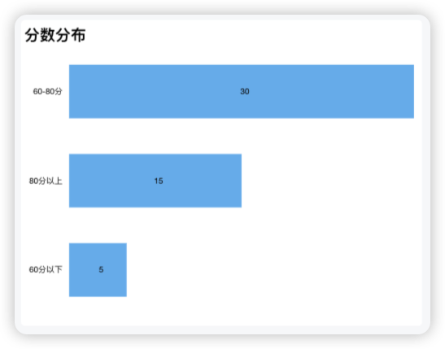
分组分析方法——定量分组

Slide 20
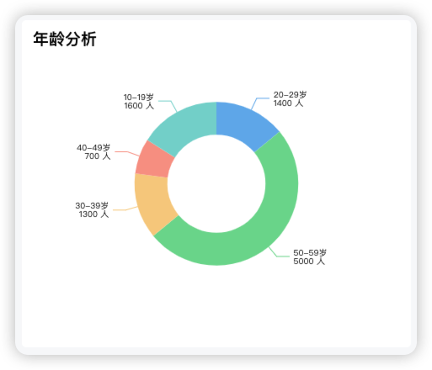
分组分析方法——定量分组

Slide 21
RFM 分析方法
RFM分析，是根据客户活跃程度和交易金额贡献，进行客户价值细分的一种客户细分方法。
RFM分析法其实是交叉分析在客户价值细分领域的一个经典应用。
主要由三个指标组成，分别为 R 近度、F 频度、M 额度组成。
RFM分析方法
概念

Slide 22
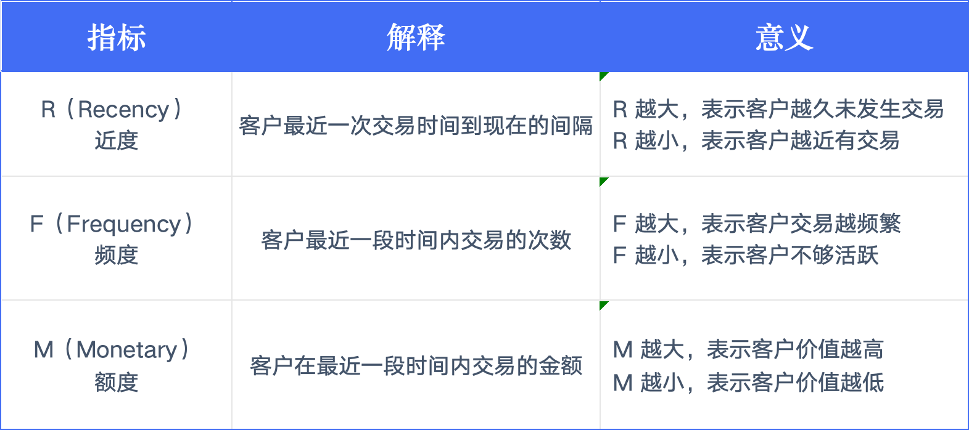
RFM 指标意义

Slide 23
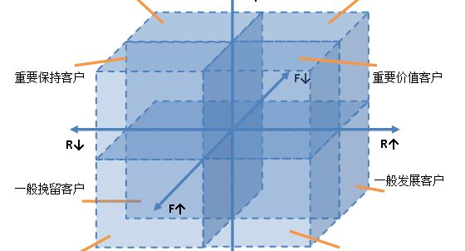
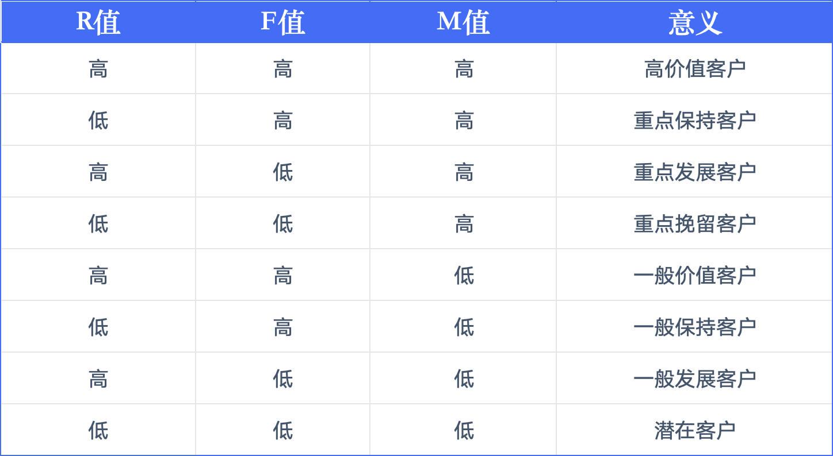
RFM 指标意义
RFM分析方法在会员价值分析中经常用到，把客户按最近一次消费(Recency)、消费频率(Frequency)、消费金额 (Monetary)三个维度分成八个等级，判断客户价值。

Slide 24
RFM 计算分值
R值计算：
距离今天的时间间隔 = 购买时间 - 今日日期
平均时间间隔 = Avg（距离今天的时间间隔）
IF（距离今天的时间间隔 < 平均时间间隔）
1
else
0
M值计算：
所有用户平均消费金额 = Sum（消费金额） / Sum（消费次数）
每个用户平均单次消费金额 = Avg（消费金额）
IF（每个用户平均单次消费金额 > 所有用户平均消费金额）
1
else
0
F值计算：
平均消费次数 = Avg（Sum（消费次数））
IF（消费次数 > 平均消费次数）
1
else
0

Slide 25
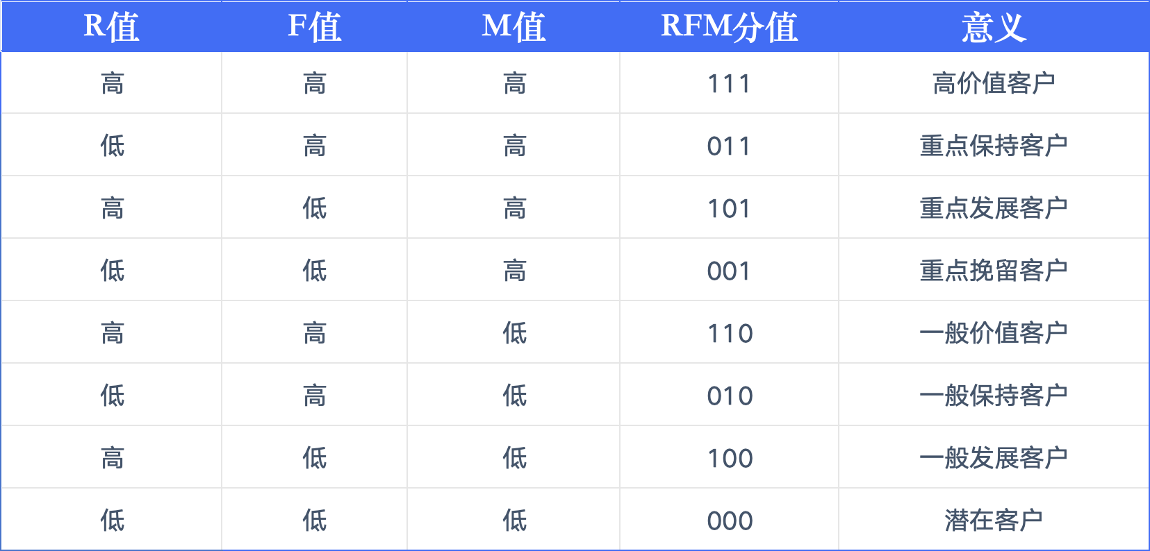
RFM 计算分值
RFM值计算：
R值 拼接 F值 拼接 M值
得到三位 0、1组成的数据，根据分值进行客户类型的分类。

Slide 26
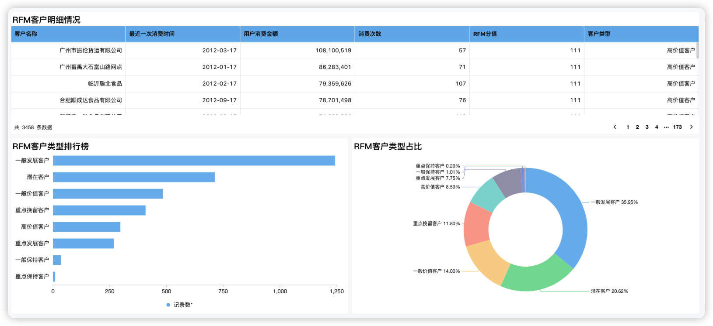
RFM 分析方法

Slide 27
ABC 分析法（帕累托分析法）
ABC分析方法
ABC分类法是根据事物在技术、经济方面的主要特征，进行分类排列，从而实现区别对待区别管理的一种方法。ABC法则强调分清主次，并将管理对象划分为A、B、C三类。
概念

Slide 28
ABC 分析法（帕累托分析法）
A 类商品：A类是最重要、销售量最高或者销售额最高的商品。通常占据总商品数量的比例较小，但对于企业的运营和利润贡献较大。对A类商品需要进行精细管理，以确保供应的稳定性和及时性。
B 类商品：B类商品是次重要、销售量次高或者销售额次高的商品。它们的重要性和价值相对于A类商品较低，但仍然对企业的运营和利润有一定的影响。对B类商品需要进行适度的管理和控制，以平衡供应和库存的成本。
C 类商品：C类商品是最不重要、销售量最低或者销售额最低的商品。它们通常占据总商品数量的比例较大，但对企业的运营和利润贡献较小。对C类商品可以采取较为简化的管理方式，以降低管理成本和库存成本。

Slide 29
ABC 分析法（帕累托分析法）
计算公式：
先将数据按照销售额进行降序排序
累计占比 = 根据排序累计金额 / 总销售额
A 类商品：0% ～ 50%
B 类商品：50% ～ 90%
C 类商品：90% ～100%

Slide 30
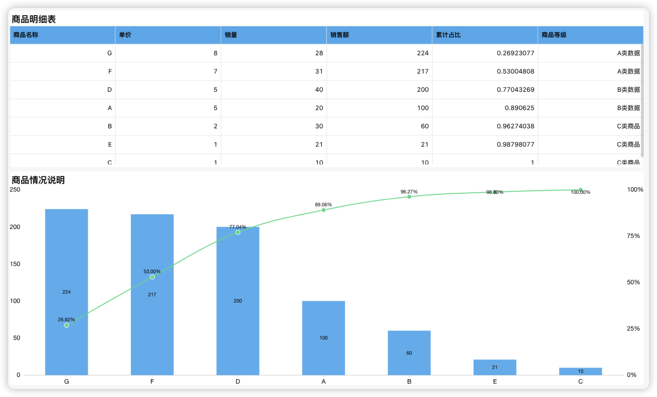
ABC 分析法（帕累托分析法）

Slide 31
1
数据分析方法概念&分类
2
现状分析数据分析方法
3
原因分析数据分析方法
4
预测分析数据分析方法

Slide 32
结构分解法
结构分解法采用金字塔形结构，可使业务结构的层次更分明、条理更清晰，简单明了地表达了各业务结构之间的关系。
可采用逻辑树方式进行对比分析，它是将问题按项目组成结构进行分层罗列，从最高层开始，逐步向下扩展，如剥洋葱、剥笋一样，层层深入，分析项目构成的变化，直至找到问题所在。
结构分解法
概念

Slide 33
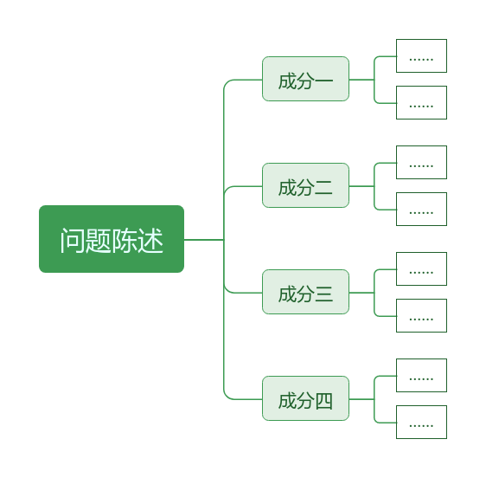
结构分解法示例

Slide 34
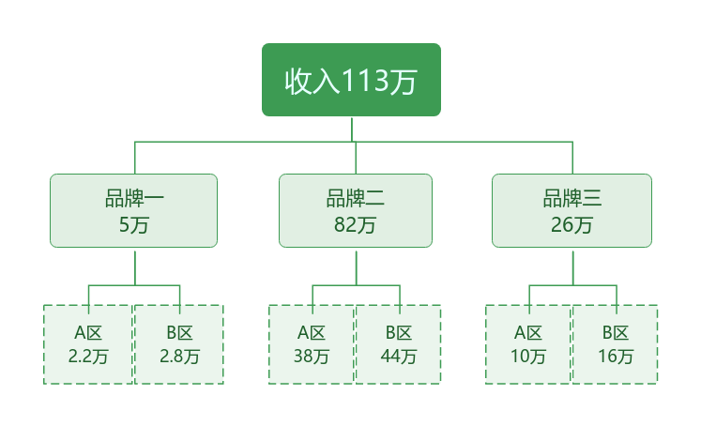
结构分解法示例
小谢，公司4月收入比3月收入下降10%，是什么原因呢？
。。。
10%
22%
15%
6%
13%
16%
20%
20%
3%
8%

Slide 35
因素分解法
因素分解法把综合性指标分解为各个原始因素，主要用于分析有明确数量关联关系的各因素之间的变动对综合指标变动量的影响程度，从而确定影响指标变化的原因。
因素分析法的具体操作步骤如下：
（1）确定指标由哪些因素构成
（2）确定各因素与指标的关系，如加、减、乘、除或函数等。
（3）测定、分析因素对指标变动的影响方向和程度。
因素分解法
概念

Slide 36
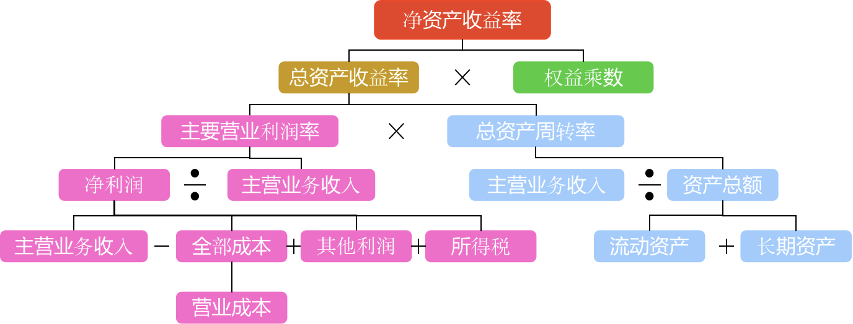
典型应用-杜邦分析法

Slide 37
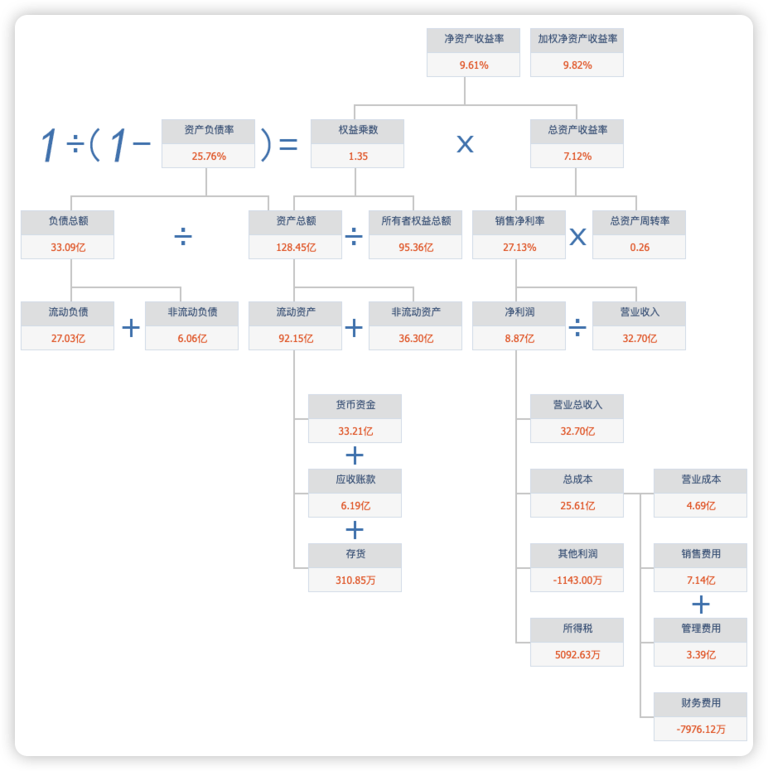
典型应用-杜邦分析法
金山办公公布的杜邦分析图。
访问地址：https://stockpage.10jqka.com.cn/688111/finance/#assetdebt
杜邦分析体系的特点是将若干个用以评价企业经营效率和财务状况的比率按其内在联系有机的结合起来，形成一个完整的指标体系，并最终通过权益收益率来综合反应。

Slide 38
典型应用-杜邦分析法
杜邦分析图提供了下列主要的财务指标关系的信息：
（1）净资产收益率是一个综合性最强的财务比率，是杜邦分析系统的核心。它反映所有者投入资本的获利能力，同时反映企业筹资、投资、资产运营等活动的效率。决定净资产收益率高低的因素有三个方面：权益乘数、销售净利率和总资产周转率，它们分别反映了企业的负债比率、盈利能力比率和资产管理比率。
（2）权益乘数主要受资产负债率影响。负债比率越大，权益乘数越高，说明企业有较高的负债程度，给企业带来较多杠杆利益，同时也给企业带来了较多风险。
（3）总资产收益率也是一个重要的财务比率，综合性也较强。它是销售净利率和总资产周转率的乘积，因此，要进一步从销售成果和资产营运两方面来分析。

Slide 39
典型应用-杜邦分析法
销售净利率反映了企业净利润与营业收入的关系，从这个意义上看提高销售净利率是提高企业盈利能力的关键所在。
要想提高销售净利率：一是要扩大营业收入；二是降低总成本费用。
而降低各项成本费用开支是企业财务管理的一项重要内容。通过各项成本费用开支的列示，有利于企业进行成本费用的结构分析，加强成本控制，以便为寻求降低成本费用的途径提供依据。

Slide 40
漏斗图分析法
漏斗图分析法它以漏斗的形式展现分析过程及结果。也就是从业务流程角度进行对比分析，通过环节变化查找指标变化的原因。
漏斗图是一个适合业务流程比较规范、周期比较长、各流程环节涉及复杂业务过程较多的管理分析工具。
为什么要在分析业务流程的时候使用漏斗图呢？因为漏斗图是对业务流程最直观的一种表现形式，并且也最能说明问题所在。通过漏斗图可以很快发现业务流程中存在问题的页面和环节。
漏斗图分析法
概念

Slide 41
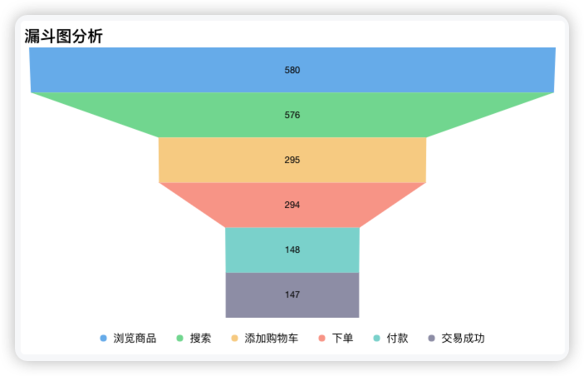
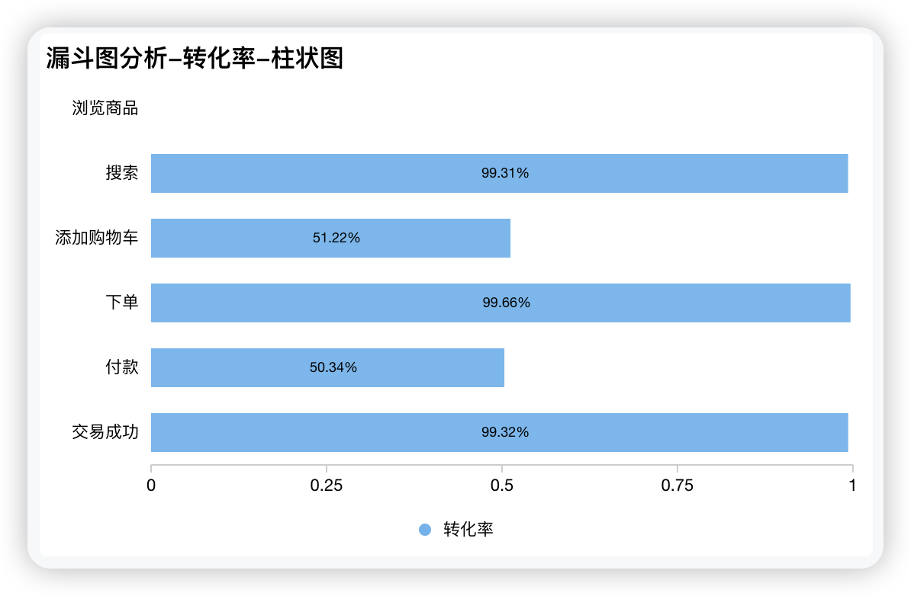
漏斗图分析法

Slide 42
购物篮模型分析（关联分析）
购物篮分析法是通过研究用户消费数据，将不同商品之间进行关联，并挖掘二者之间联系的分析方法，就叫做商品关联分析法。需要通过「支持度」、「置信度」、「提升度」三个指标判断商品之间的关联程度，常用于零售行业。
购物篮分析
概念

Slide 43
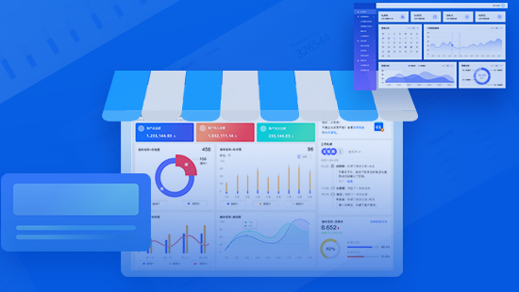
购物篮模型分析（关联分析）
通过研究用户消费数据，将不同商品之间进行关联，并挖掘二者之间联系的分析方法，就叫做商品关联分析法，即购物篮分析模型。需要通过「支持度」、「置信度」、「提升度」三个指标判断商品之间的关联程度，常用于零售行业。
支持度：A商品和B商品同时被购买的概率，显然支持度越大，商品间关联性越强。
计算公式：同时购买A和B订单数 / 总购买订单数。
（例：今天共有10笔订单，其中同时购买可乐和薯片的次数是7次，那么可乐+薯片组合的支持度就是7/10=70%。）
置信度：因为购买了A所以购买了B的概率，注意与支持度区分。
计算公式：同时购买A和B订单数 / 购买A的订单数。
（例：今天共有10笔订单，其中购买可乐的次数是4，同时购买可乐和薯片的次数是3，则其置信度是3/4=75%。）
提升度：先购买A对购买B的提升作用，用来判断商品组合方式是否具有实际价值，大于1说明该组合方式有效，小于1则说明无效。
计算公式：支持度 / ( (购买A次数/总购买订单数)*(购买B次数/总购买订单数) )
（例：今天共有10笔订单，购买可乐的次数是8，购买薯片的次数是6，购买可乐+薯片的次数是6，那么提升度是0.6 /（0.8*0.6）>1，因此可乐+薯片的组合方式是有效的。）

Slide 44
1
数据分析方法概念&分类
2
现状分析数据分析方法
3
原因分析数据分析方法
4
预测分析数据分析方法

Slide 45
预测分析
预测分析
预测分析法是根据客观对象的已知信息，运用各种定性和定量的分析理论与方法，对事物未来发展的趋势和水平进行判断和推测的一种活动。
预测分析常用的方法可以分为定性预测与定量预测两大类。
概念

Slide 46
预测分析常用方法分类
定量预测
它是一种运用数学工具对事物规律进行定量描述，预测其发展趋势的方法。定量预测可以分为数值预测与分类预测。
数值预测可用于用户数、收入、GDP、人口数等预测，主要使用时间序列、回归分析等方法进行预测。
分类预测可用于用户是否流失、用户是否购买、用户是否会参与等行为进行预测，主要使用决策树、逻辑回归、神经网络等方法进行预测。
其中数值预测是我们最常用的预测方法。
定性预测
它是指预测者依靠熟悉业务知识、具有丰富经验和综合分析能力的人员与专家，根据已掌握的历史资料和直观材料，运用个人的经验和分析判断能力，对事物的未来发展做出性质和程度上的判断。
主要的预测方法有德尔菲法、主观概率法等。
02
对比分析
方法类别
01
预测分析
常用方法
分类

Slide 47
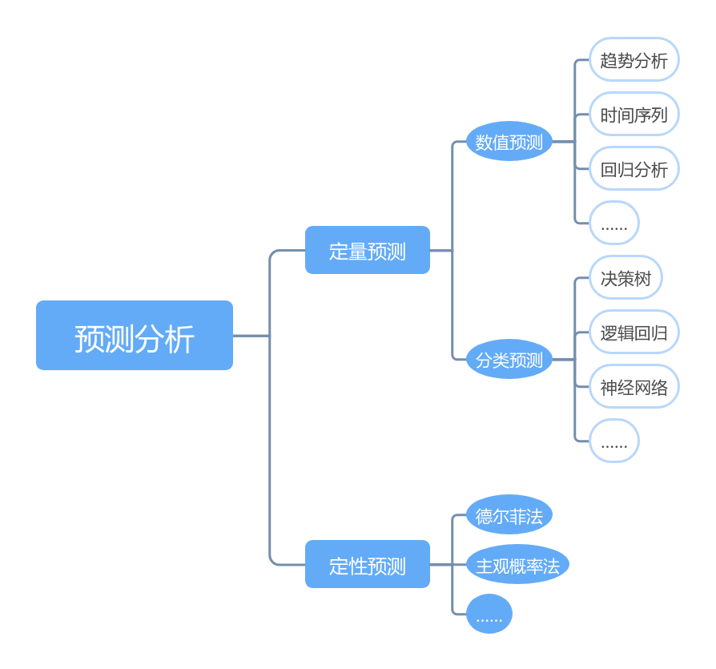
预测分析下的分析方法

Slide 48
预测分析
进行预测分析时，需要记住一句话：业务为导向，技术为辅助。也就是说，预测分析的结果需要符合业务发展规律，相关的预测分析技术，如趋势分析法、回归分析法、时间序列等方法得到的预测结果仅仅作为参考，需要根据相关的运营策略、资源配置等情况决定是否修正预测结果，并不是直接就采用它们的预测结果，否则预测的结果很可能脱离业务的实际情况。
所以进行预测，重点不在于使用多么高级的预测分析方法，而是在于是否符合业务实际发展情况。
这里我们主要学习趋势分析方法，其它的分析方法涉及到另外的学科，就不过多介绍了。

Slide 49
趋势分析法
趋势分析法是应用事务时间发展的延续性原理来预测事物发展的趋势，它有一个前提假设——事物发展具有一定的连贯性，即事物过去随时间发展变化的趋势，也是今后该事物随时间发展变化的趋势。只有在这样的前提假设下，才能进行趋势预测分析。
趋势分析法
概念

Slide 50
实验三
实验三：使用漏斗分析法基于 DataEase 完成电商明细数据的分析

Slide 51
实验三
实验目的
巩固所学到的漏斗图分析法。
提高使用 DataEase 数据分析的能力。
实验前提
掌握漏斗图分析法。
了解 DataEase 数据可视化工具。
实验内容
使用漏斗分析法基于 DataEase 完成电商明细数据的分析。

Slide 52
实验三
实验环境
每 2 个学生组成一个数据可视化小组。
每人或每两人有一台可访问互联网的电脑。
实验过程
获取电商明细数据。
将电商明细数据的 Excel 上传到 DataEase 数据集。
基于 Excel 数据集制作漏斗视图。
下载视图的 Excel 数据，基于此数据计算每个环节的转化率。
上传计算好的转化率 Excel 数据集，基于数据集制作转化率视图。

Slide 53
实验三
实验结果
提供漏斗图分析的可视化仪表板链接（效果如下图）。

Slide 54
实验四
实验四：使用 RFM 分析法基于 DataEase 完成商品购买明细数据的分析

Slide 55
实验四
实验目的
巩固所学到的 RFM 分析法。
提高使用 DataEase 数据分析的能力。
实验前提
掌握 RFM 分析法。
了解 DataEase 数据可视化工具。
实验内容
使用 RFM 分析法基于 DataEase 完成商品购买明细数据的分析。
实验环境
每 2 个学生组成一个数据可视化小组
每人或每两人有一台可访问互联网的电脑。

Slide 56
实验四
实验过程
基于 demo8 数据源中的 rfm2 表制作 SQL 数据集。SQL 语句参考如下：
select costomer_name,
count `消费次数`,
money_sum `用户消费金额`,
money_avg `平均单次消费金额`,
last_date `最近一次消费时间`,
TIMESTAMPDIFF(DAY, DATE_FORMAT(`last_date`, '%Y-%m-%d %H:%i:%S'), DATE_FORMAT(NOW(), '%Y-%m-%d %H:%i:%S')) `最近一次消费距今天数`,
sum(money_sum) over()/sum(count) over() `用户平均消费金额`,
avg(count) over() `用户平均消费次数`,
avg(TIMESTAMPDIFF(DAY, DATE_FORMAT(`last_date`, '%Y-%m-%d %H:%i:%S'),DATE_FORMAT(NOW(), '%Y-%m-%d %H:%i:%S'))) over() `最近一次消费距今平均天数`
FROM (select costomer_name, count(1) count, sum(money) money_sum, avg(money) money_avg, max(date) last_date
from rfm2
group by costomer_name) tmp

Slide 57
实验四
实验过程
基于 SQL 数据集增加计算字段，分别为 R-最近一次消费距今天数评价、F-消费次数评价、M-次均消费金额评价。R-最近一次消费距今天数评价计算字段实现参考如下：
if([最近一次消费距今天数] < [最近一次消费距今平均天数], 1, 0)
基于 R-最近一次消费距今天数评价、F-消费次数评价、M-次均 消费金额评价的计算字段值，计算 RFM 分值，使用拼接函数制作，可参考如下：
CONCAT([R-最近一次消费距今天数评价],[F-消费次数评价],[M-次均消费金额评价])

Slide 58
实验四
实验过程
新增客户类型的计算字段，基于 RFM 值进行客户类型分类，可参考实现如下：
CASE [RFM分值] WHEN '111' THEN '高价值客户'
WHEN '011' THEN '重点保持客户'
WHEN '101' THEN '重点发展客户'
WHEN '001' THEN '重点挽留客户'
WHEN '110' THEN '一般价值客户'
WHEN '010' THEN '一般保持客户'
WHEN '100' THEN '一般发展客户'
WHEN '000' THEN '潜在客户'
END
基于制作好的数据集进行仪表板视图制作。

Slide 59
实验四
实验结果
提供 RFM 分析的可视化仪表板链接（效果如下图）。

Slide 60


THANK YOU
www.fit2cloud.com
400-052-0755
北京 · 上海 · 深圳 · 广州 · 南京 · 杭州 · 苏州 · 武汉
成都 · 西安 · 长沙 · 济南 · 青岛 · 郑州 · 厦门 · 合肥 · 重庆
企业版试用申请
关注公众号

